Slide 1


আজকের ক্লাসে সবাইকে সু স্বাগতম

Slide 2


শিক্ষক পরিচিতি
নাম- মোঃ নুরুল ইসলাম
পদবী- প্রভাষক (আই,সি,টি)
টেকনিক্যাল অ্যান্ড বিজনেস ম্যানেজমেন্ট কলেজ
সিংড়া, নাটোর।
Cell phone no- +8801712899760
e-mail=bulbulsingra@gmail.com
bulbulsingra73@gmail.com

Slide 3

আজকের বিষয়ঃ
কম্পিউটার নেটওয়ার্ক-২
শ্রেণীঃ দ্বাদশ
অধ্যায়ঃ ৩.১
সময়ঃ ৪৫ মিনিট

Slide 4
শিখন ফল
এই অধ্যায় পাঠ শেষে শিক্ষার্থীরা-
১। ক্লাউড কম্পিউটিং সম্পর্কে জানতে পারবে।
২। সিগন্যাল ট্রান্সমিশন মোড সম্পর্কে জানতে পারবে।
৩। ডাটা কমিউনিকেশনের মৌলিক বিষয়সমূহ বর্ণনা করতে পারবে।

Slide 5

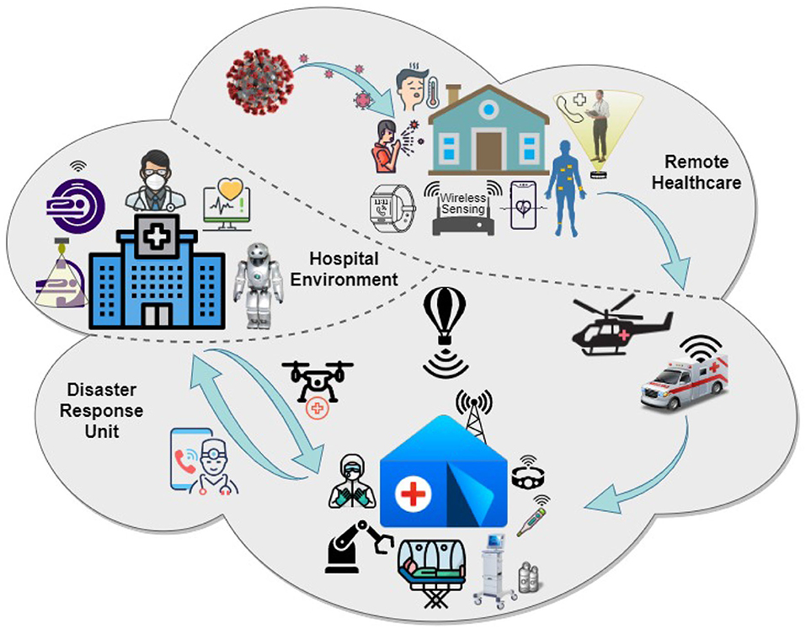

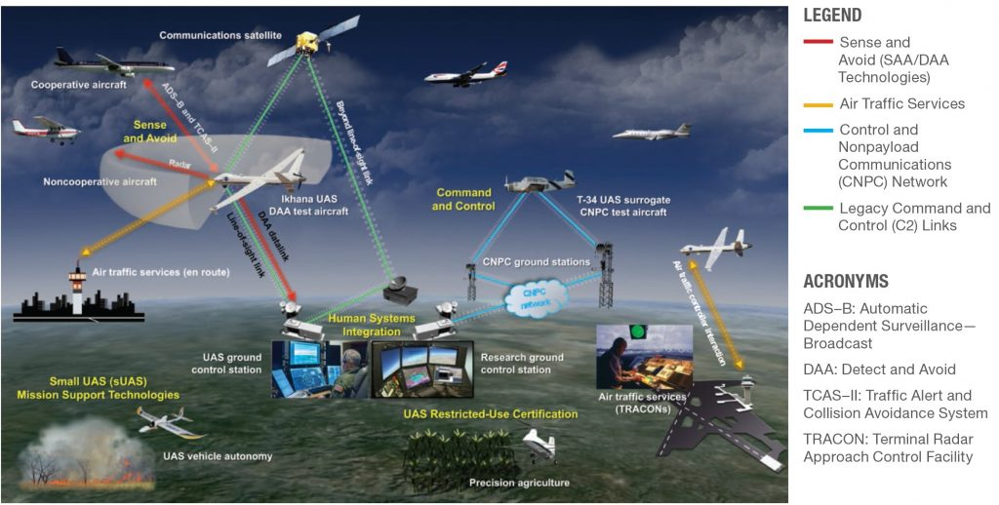
এসো আমরা কয়েকটি ছবি দেখি-

Slide 6


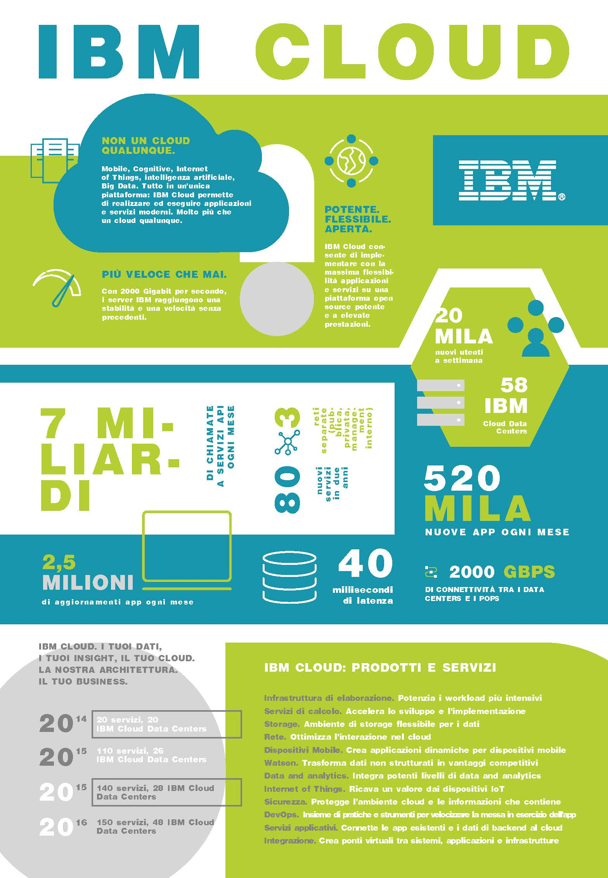

ক্লাউড কম্পিউটিং-
ক্লাউড কম্পিউটিং হচ্ছে এমন একটি ব্যবস্থা, যেখানে কম্পিউটারগুলোকে শেয়ার করে কম খরচে কোনো কাজ সম্পন্ন করা যায়। ক্লাউড কম্পিউটিং নেটওয়ার্কে কম্পিউটারগুলো মেঘের মতো ছড়িয়ে থাকে বিধায় একে ক্লাউড কম্পিউটিং বলা হয়।

Slide 7
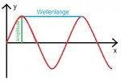
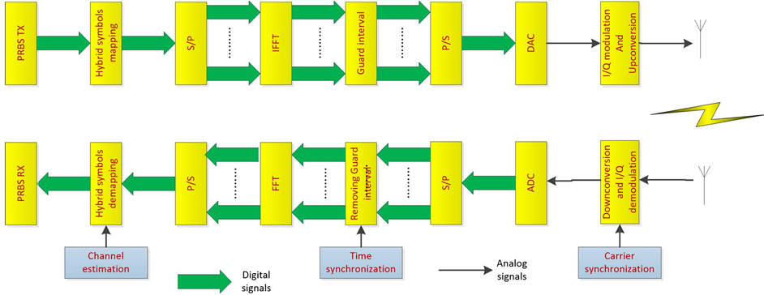
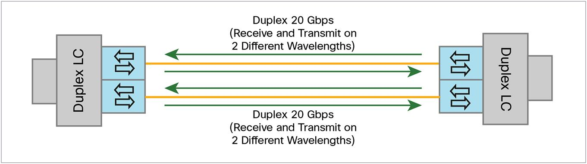
সিগন্যাল ট্রান্সমিশন মোড-
সিগন্যালকে এক স্থান থেকে অন্য স্থানে কিংবা এক টার্মিনাল থেকে অন্য টার্মিনালে বিভিন্ন পদ্ধতিতে পাঠানো হয়। পাঠানোর এ পদ্ধতিগুলোকে সিগন্যাল ট্রান্সমিশন মোড বলে।সিগন্যাল ট্রান্সমিট হওয়ার উপর ভিত্তি করে সিগন্যাল ট্রান্সমিশন মোডকে তিনটি ভাগে ভাগ করা হয়।
(ক) Simplex (একমুখী)
(খ) Half-duplex (উভয়মুখী প্রেরণ অথবা গ্রহন)
(গ) Full-duplex (উভয়মুখী প্রেরণ ও গ্রহন)

Slide 8
ডাটা কমিউনিকেশন এর মৌলিক বিষয় সমূহ-
ডাটা কমিউনিকেশন সিস্টেমে ৬টি Components রয়েছে-
(ক) বার্তা (Message)
(খ) প্রেরক (Sender/Source)
Rule-1
Rule-2
-
-
-
Rule-n
Rule-1
Rule-2
-
-
-
Rule-n
(গ) মাধ্যম (Transmission medium
Message
(ঘ) গ্রাহক (Receiver)
Medium
(ঙ) নিয়মনীতি (Protocol)
Sender
Receiver
(চ) ফেরত সংকেত (Feedback)
Feedback
Six components of data communication

Slide 9

মূল্যায়ন
১। ড্রপ বক্স কি?
২। ট্রান্সমিশন মিডিয়া কি?
৩। নেটওয়ার্ক প্রটোকল কি?

Slide 10


প্রত্যেকেই একটি করে ডাটা ট্রান্সমিশন মোড এর নাম বলো।

Slide 11

দলীয় কাজ
সবাই মিলে ক্লাউড কম্পিউটিং এর সুবিধা ও অসুবিধা সমূহ আলোচনা করো।

Slide 12

বাড়ীর কাজ
ডাটা কমিউনিকেশন এর মৌলিক উপাদান সম্পর্কে বাড়ী থেকে লিখে নিয়ে আসবে।

Slide 13

এতক্ষন সাথে থাকার জন্য ধন্যবাদ।

Slide 14

Thank you
Presenter name-Md. Nurul islam
Email address-bulbulsingra@gmail.com

